Slide 1



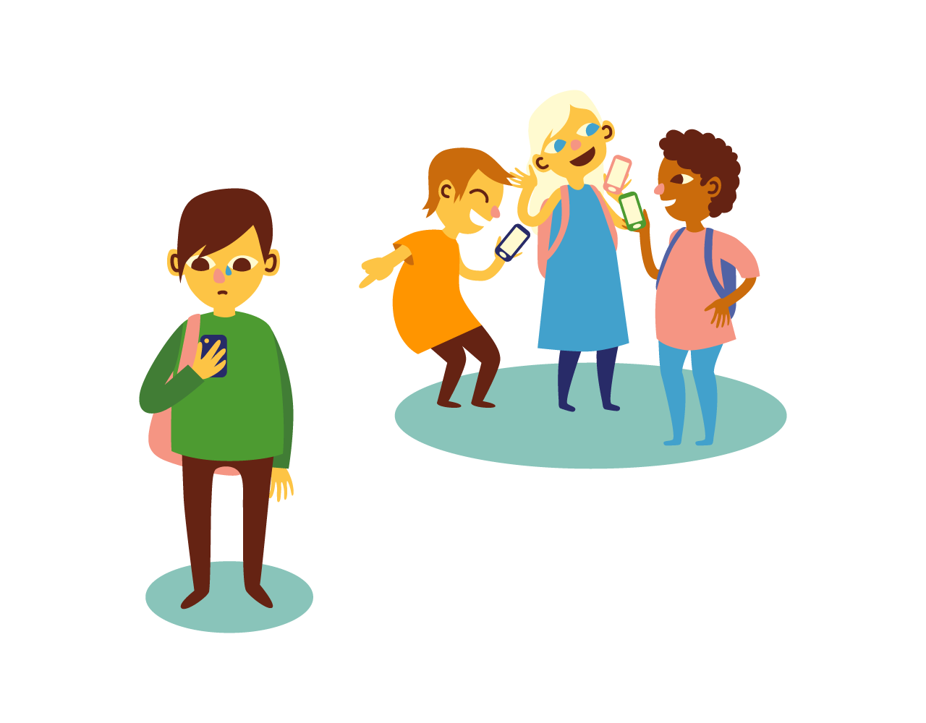

КГУ «РЕГИОНАЛЬНЫЙ ЦЕНТР ПСИХОЛОГИЧЕСКОЙ ПОДДЕРЖКИ
И ДОПОЛНИТЕЛЬНОГО ОБРАЗОВАНИЯ» УПРАВЛЕНИЯ ОБРАЗОВАНИЯ АКИМАТА КОСТАНАЙСКОЙ ОБЛАСТИ
ПАМЯТКА
«Советы родителям для оказания помощи ребенку при буллинге в школе»
(для родителей)
Обсуждайте тему буллинга
Поддерживайте контакт с ребенком
Учите ребенка определять, что является буллингом, и что нет
Обозначьте круг взрослых, к кому ребёнок может реально обратиться за помощью в проблемных ситуациях
С дошкольного возраста учите ребёнка взаимодействовать в социуме с другими детьми
Пересмотрите общение в своей семье
Не отстраняйтесь от общения с другими родителями

